Slide 1
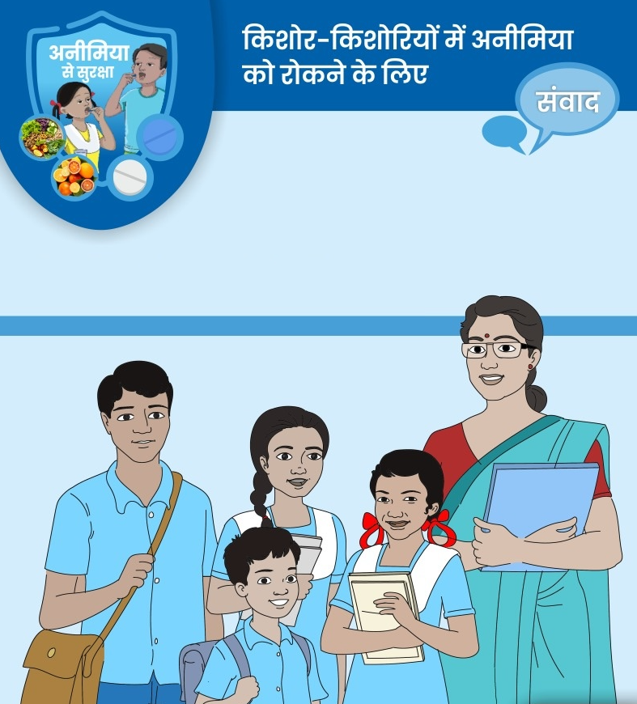
किशोरवयीन मुलांमधील एनिमिया वर प्रशिक्षण
शालेय शिक्षकांसाठी संवाद कौशल्ये
मॉडयूल 1- सत्र 1

Slide 2
तुम्हाला इथे का बोलावण्यात आलंय ?

Slide 3
प्रशिक्षण पुस्तिका १
एनिमियाचे नियंत्रण आणि प्रतिबंध

Slide 4
किशोरवयातील मुलामुलीं मधील एनिमिया कडे का लक्ष द्यायला हवे?
एनिमियाला आळा घालण्यासाठी आपल्याला
किशोरवयात मुलामुलींमध्ये असलेली लोहाची कमतरता, त्याच्या वाढीच्या प्रगतीत अडथळा निर्माण करते , सर्वांगीण विकास, उत्पादन क्षमता, आणि मानसिक वैचारिक क्षमता कमी करते.
शारीरिक आणि मानसिक वाढीवर परिणाम झाल्याने त्यांच्या शैक्षणिक प्रगतीत ते मागे पडतात.
किशोरवयीन मुलींच्या बाबतीत, पाळीच्या काळात होणारा अत्याधिक रक्तस्त्रावाने त्यांच्या शरीरावर परिणाम होतो. एनेमिया झाल्याने त्या अशक्त होतात, त्याच्या कार्यक्षमतेवर परिणाम होतो, मनाने त्या कमकुवत होतात, त्यांना पटकन थकवा येतो, कार्यकुशलतेवर परिणाम होतो
लहान वयात होणारे लग्न आणि गर्भधारणा याने त्या अल्पवयीन मुलीच्या जीवितास धोके दायक ठरते. कारण अश्या लहान वयाच्या मुलींच्या प्रसुतीच्या वेळी आणि नंतर होणाऱ्या अतिरिक्त रक्त स्त्रावाने त्यांच्या वाचण्याची शक्यता कमी असते.
एनिमियावर वेळीच नियंत्रण मिळवण्यासाठी किशोरवय हा अत्यंत सुयोग्य काळ आहे. शाळेच्या माध्यमातून आपण मोठ्या संख्येतील किशोरवयीन मुलामुलींपर्यंत शाळेच्या माध्यमातून सहजपणे पोहचू शकतो. तसेच या वयातील मुलेमुली नवनवीन माहिती मिळवण्यास उत्सुक असतात, त्यांना शारीरिक आणि शैक्षणिक प्रगतीत उत्तमोत्तम श्रेणी मिळवण्यासाठी ते नाविन्यपूर्ण माहितीच्या आधारे प्रयत्न आणि प्रात्यक्षिक करण्यास तयार असतात.
पोटातील जंतांचा नाश करणाऱ्या गोळ्या वर्षातून दोनदा दर सहा महिन्यांनी खायला हव्यात

Slide 5
एनेमिया भारतातील एक महत्वाची सार्वजनिक आरोग्याची समस्या आहे आणि, ती विशेषतः किशोरवयीन मुलांमध्ये आढळून येते.
गंभीर स्वरूप धारण करत नाही तोपर्यंत ती समस्या सुप्तावस्थेत असते.
किशोरावस्थेतील एनेमियाचे प्रमाण हे जास्त आहे आणि ते पुढे जाऊन अनुवांशिक चक्र निर्माण करते आहे.

Slide 6
एनेमिया विषयी कार्यक्रमासाठी शाळेचा मंच
एनेमिया मुक्त भारत (AMB)- किशोरवयीन मुलामंधील एनेमियाच्या प्रतिबंधासाठी हा कार्यक्रम राष्ट्रीय स्तरावर चालवला जातो.
यात लहानमुले, प्रजननक्षम महिला, गर्भवती महिला, आणि किशोरवयीन मुलेमुली यांच्यातील एनेमिया कमी करण्याचे उद्दिष्ट आहे.
किशोरवयीन मुलांमधील वर्तन बदल हा एनेमिया दूर करण्यासाठी एक कायमस्वरूपी उपाय आहे, त्यासाठी समाजाचा आणि शैक्षणिक व्यवस्थेचा सहभाग अत्यंत आवश्यक आहे.

Slide 7
शिक्षकांच्या प्रशिक्षणाचा अजेंडा
वेळ | सत्र | सत्राची पद्धती |  | साहित्य
मोड्यूल 1
20 मिनिट | सत्र 1: सहभागींची, प्रशिक्षकांची आणि प्रशिक्षणाची ओळख | Registration and welcome Presentation Introduction game (time permitting) | नोंदणी आणि स्वागतपर सादरीकरण, परिचयाचा खेळ (वेळ उपलब्ध असल्यास)) | नोंदणी फॉर्म, प्रशिक्षण पूर्व मुल्यांकन फॉर्म, पॉवर पॉईंट प्रेसेंटेशन/फ्लिप चार्ट – 1.1 ते 1.3
20 मिनिट | सत्र 2: एनेमियाची ओळख एनेमिया म्हणजे काय एनेमियाचे संकेत आणि लक्षणे किशोरावस्थेतील मुलांमधील एनेमिया ओळखणे | Presentation Group work | सादरीकरण आणि गट चर्चा | पॉवर पॉईंट प्रेसेंटेशन/फ्लिप चार्ट 2.1 ते 2.3
40 मिनिट | सत्र 3: किशोरवयीन मुलेमुली आणि एनेमिया किशोरावस्थेत एनेमियाची करणे किशोरावस्थेत होणारे एनेमियाचे दुष्परिणाम | Presentation Exercise | सादरीकरण आणि सराव चाचणी | पॉवर पॉईंट प्रेसेंटेशन/फ्लिप चार्ट 3.1 - 3.3, केस स्टडी, चार्ट पेपर आणि मार्कर
40 मिनिट | Session 4: एनेमियावर उपचार आणि प्रतिबंधात्मक उपाययोजना एनेमियाची तपासणी किशोरावस्थेतील एनेमियाच्या प्रतिबंधासाठी उपाययोजना एनेमियावर उपचार: साप्ताहिक IFA च्या पूरक गोळ्या | Presentation and Group work | सादरीकरण आणि गट चर्चा | पॉवर पॉईंट प्रेसेंटेशन/फ्लिप चार्ट 4.1 - 4.6, चार्ट पेपर आणि मार्कर
MODULE 2
120 मिनिट | Session 5: एनेमिया प्रतिबंध आणि नियंत्रणासाठी संवाद | Presentations and group work | सादरीकरण आणि गट चर्चा | पॉवर पॉईंट प्रेसेंटेशन/फ्लिप चार्ट 5.1.1 ते 5.3.4 चार्ट पेपर आणि मार्कर, एनेमियावर उपलब्ध माहिती शिक्षण देणारी संवाद साधने

Slide 8
सत्र 1
ओळख

Slide 9
सत्र 1: ओळख
सत्राची उद्दिष्टे :
सत्राच्या शेवटी....
सहभागींना प्रशिक्षणातील सर्व सत्रांची माहिती होईल
सहभागींना प्रशिक्षणात सहभागी झालेल्या सर्व सहभागींची आणि प्रशिक्षकांची ओळख होईल.
सहभागी प्रशिक्षणपूर्व मुल्यांकन फॉर्म भरतील

Slide 10
Welcome!
My name is ___
Anemia Mukt Bharat School Program
Training for Care takers/School mentors for Adolescents
What would you like to learn today? Participant expectations
Let’s do a quick game.
Help me find the words. Remember we are training for Anemia and these words are linked to anemia in some way.

Slide 11
परा
पोषक
लाल
C
जन
रिया
किशोरियाँ
फीकी
आय
किशोर
रक्त पेशियाँ
त्वचा
फॉलिक एसिड
मासिक
आयरन
कार्य
क्षमता
स्वास्थ्य कार्यक्रम
रन
तत्व
मले
विटामिन
अनीमिया मुक्त
नाशक
हाथ धोना
भारत
राष्ट्रीय बाल
संतुलित
ऑक्सी
ग्लोबिन
आहार
ज़ोल
साबुन से
हिमो
कृमि
धर्म
मर्श
हीमोग्लोबिन मीटर
एल्बेंडा
डिजिटल

Slide 12
विटामिन
C
ऑक्सी
जन
मले
रिया
किशोर
किशोरियाँ
मासिक
धर्म
लाल
रक्त पेशियाँ
आयरन
फॉलिक एसिड
फीकी
त्वचा
कृमि
संक्रमण
कार्य
क्षमता
आय
रन
पोषक
तत्व
साबुन से
हाथ धोना
कृमि
नाशक
अनीमिया मुक्त
भारत
राष्ट्रीय बाल
स्वास्थ्य कार्यक्रम
डिजिटल
हीमोग्लोबिन मीटर
हीमो
ग्लोबिन
संतुलित
आहार
एल्बेंडा
ज़ोल

Slide 13
शब्द शोध
वन वास
प्रत्येक सहभागी व्यक्तीकडे एक शब्द लिहिलेली चिठ्ठी आहे
क्लू: हा शब्द एनेमियाशी संबंधित शब्दाचा अर्धा भाग आहे, तुम्हाला अर्धा भाग शोधायचा आहे..
वर्गात फिरा आणि तुमचा जोडीदार शोधा, जेव्हा शब्द पूर्ण होईल, तेव्हा त्या तुमच्या जोडीदारा सोबत बसा. तुमचे नाव आणि तुम्ही कुठून आला ते एकमेकांना सांगा.
तुम्हाला 5 मिनिट वेळ देण्यात आला आहे, तुमची वेळ सुरु होते आहे आत्ता....

Slide 14
विटामिन
C
ऑक्सी
जन
मले
रिया
किशोर
किशोरियाँ
मासिक
धर्म
लाल
रक्त पेशियाँ
आयरन
फॉलिक एसिड
फीकी
त्वचा
कृमि
संक्रमण
कार्य
क्षमता
आय
रन
पोषक
तत्व
साबुन से
हाथ धोना
कृमि
नाशक
अनीमिया मुक्त
भारत
राष्ट्रीय बाल
स्वास्थ्य कार्यक्रम
डिजिटल
हीमोग्लोबिन मीटर
हीमो
ग्लोबिन
संतुलित
आहार
एल्बेंडा
ज़ोल

Slide 15
प्रशिक्षणाची उद्दिष्टे
प्रशिक्षणाच्या अंती सहभागींना
किशोरवयीन मुलामुलींमधील एनेमिया आणि त्याचा प्रभाव याविषयी योग्य माहिती असेल
एनेमियाच्या प्रतिबंधासाठी किशोरवयीन मुलामुलींशी संवाद साधण्याचे कौशल्ये वाढवता येतील
किशोरावस्थेतील एनेमियाच्या प्रतिबंधात्मक उपाययोजनांचा समाजात, कुटुंबांत आणि मुलामुलींमध्ये पुरस्कार करणारे तरुणांचा एक संघ निर्माण करता येईल.

Slide 16
आपण काय शिकणार आहोत ?
एनेमिया आणि त्याचा शरीराची वाढ आणि विकासावर होणारा परिणाम
किशोरावस्थेतील एनेमिया
एनेमियाचे नियंत्रण आणि प्रतिबंध
एनेमियाचे नियंत्रण आणि प्रतिबंध करण्यासाठी संवाद

Slide 17
प्रशिक्षण पूर्व चाचणी
प्रशिक्षण पूर्व चाचणी फॉर्म द्या
त्यात १० विधाने आहेत
जर तुम्ही विधानाशी सहमत असाल तर हो वर खुण करा
जर तुम्ही विधानाशी असहमत असाल तर नाही वर खुण करा
जर तुम्ही विधानाबाबत साशंक असलात तर माहित नाही यावर खुण करा सहमत असाल तर हो वर खुण करा
१० मिनिट

